Slide 1
عایق هواژل SAVE FOR EVER
HAVAGEL.com
شرکت هواژل نانوسان تولید کننده عایقهای حرارتی هواژل مایع حاوی آیروژل سیلیکایی نانومتخلخل

Slide 2
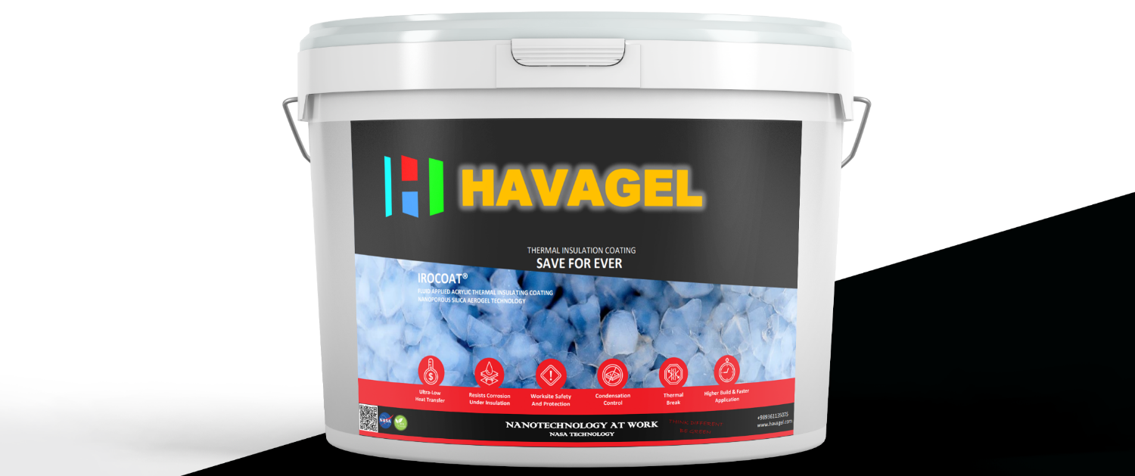
عایق هواژل: نسل نوین عایقهای حرارتی مایع

Slide 3
فهرست
اهمیت بهینه سازی مصرف انرژی در پتروشیمیها و نقش عایقها
سودآوری مستقیم و غیر مستقیم عایق هواژل در پتروشیمیها
معرفی عایق هواژل
مزایای عایق هواژل
ویدئوها
نتیجه گیری

Slide 4
اهمیت بهینه سازی مصرف انرژی در پتروشیمیها و نقش عایقها
نیاز به انرژی بسیار زیاد و دائمی در پتروشیمیها
ناترازی گاز و عدم تامین نیاز پتروشیمیها
قیمت بالای گاز برای پتروشیمیها
استفاده از عایقهای حرارتی سنتی با کیفیت پایین
ضعف در نصب صحیح و کامل عایقها
انواع عایقهای حرارتی پیشرفته آیروژل با خصوصیات ممتاز یکی از بهترین راهکارهای بهینه سازی در صنایع پتروشیمی ایران

Slide 6
محاسبات سرانگشتی هزینه اتلاف انرژی
دمای تجهیزات: 150 درجه سلسیوس دمای محیط: متوسط 28 درجه سلسیوس
سرعت باد: متوسط 10 متر بر ثانیه ضریب انتقال حرارت جابجایی آزاد: 30 وات بر مترمربع کلوین
روزهای کارکرد واحد: 300 روز در سال قیمت گاز طبیعی: 5000 تومان هر متر مکعب (در حال حاضر حدود 3500 تومان است)
ارزش حرارتی خالص گاز طبیعی: 35 میلیون ژول بازدهی احتراق گاز طبیعی: 50 درصد
مساحت واحد: 1 متر مربع
میزان حرارت اتلافی در هر ثانیه: 30 * 1 * (28-150) = 3660 ژول در ثانیه
میزان حرارت اتلافی در هر سال: 3660 * 300 * 24 * 3600 = 9486720000
مقدار گاز مصرفی لازم معادل اتلاف انرژی : 0.5 / 35000000 / 9486720000 = 5420/9 متر مکعب
هزینه گاز مصرفی سالیانه: 5420 * 5000 = 27104914 تومان در سال
هزینه گاز مصرفی در 10 سال: 271 میلیون تومان
میزان کاهش اتلاف انرژی عایق هواژل: 70 درصد
میزان کاهش هزینه اتلاف انرژی در سال با بلنکت آیروژل: 19 میلیون تومان
میزان حداقل کاهش هزینه اتلاف انرژی در 10 سال طول عمر مفید هواژل: 190 میلیون تومان
هزینه هر متر مربع عایق کاری با هواژل در 10 سال حدود 2 میلیون تومان و سود در 10 سال عمر مفید: 188.5 میلیون تومان

Slide 7
هزینه های غیر مستقیم عملکرد نامناسب عایقهای سنتی
خوردگی زیر سطح عایق: هزینه های مستقیم و غیر مستقیم
عامل استهلاک تجهیزات: هزینه های تعمیرات متعدد
عامل نشتی تجهیزات و لوله ها: هزینه تعویض قطعات مختلف
عامل اصلی شات دانهای ناگهانی: متوقف شدن تولید و هزینه های بسیار بالای هر روز توقف تولید
عامل اصلی آتش سوزی صنایع پتروشیمی: هزینه های چند 10 میلیون دلاری آتش سوزی و احتمال گسترش آن به سایر واحدها
انفجار تجهیزات: هزینه های بسیار بالا
مصدومیت و از بین رفتن نفرات
آلودگی شدید محیط زیست ناشی از نشتی و انفجار واحدها: هزینه های متعدد بسیار بالا
هزینه تعمیر و تعویض عایق های سنتی
هزینه دفع پسماند
هزینه حمل و نقل و انبارداری مواد عایق سنتی
کاهش کیفیت و کمیت تولید ناشی از عدم کنترل دقیق دما
ایجاد فشار کاری روی کوره برای رسیدن به دمای مورد نظر و هزینه خرابی مشعلها، هات اسپات لوله ها و افت عملکرد کوره
هزینه افزایش قیمت گاز طبیعی در طول سالها که در محاسبات هزینه ثابت امروز در نظر گرفته شده
هزینه افزایش قیمت عایق سنتی و نصب و ملزومات در گذر زمان
هزینه بازرسیهای متعدد و ایمنی واحد ناشی از جذب آب توسط عایق سنتی و مشکلات ناشی از آن
هزینه اتلاف انرژی مازاد با جذب رطوبت و آب و تبخیر آن توسط عایق سنتی، (افزایش 50 برابر ضریب انتقال حرارت عایق خیس شده)

Slide 8
هزینه گاز طبیعی سوختی در پتروشیمی فن آوران
هزینه 800 میلیارد تومان در سال برای گاز سوختی پتروشیمی فن آوران که در سالهای آتی با افزایش تصاعدی مواجه خواهد شد
بخش قابل توجهی از این هزینه برای اتلاف انرژی بوده و عایقهای سنتی هزینه های هنگفت غیر مستقیم نیز دارند

Slide 9
عایق هواژل پیشرفته ترین عایق حرارت و برودت دنیا
HAVAGEL.com
SAVE FOR EVER

Slide 10
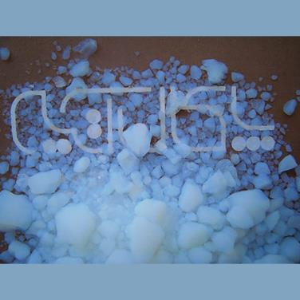
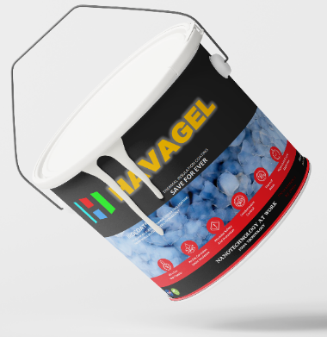
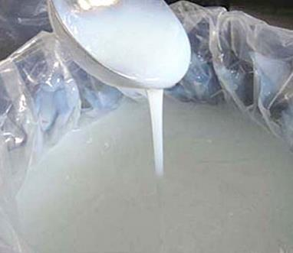
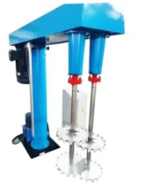
عایق هواژل چیست؟
=
سیلیکا آیروژل نانومتخلخل
پلیمر پایه آب
عایق هواژل مایع

Slide 11
کاربردهای عایق هواژل
صنایع نفت، گاز و پتروشیمی
جلوگیری از گرمایش مخازن ذخیره با تابش خورشید
صنایع غذایی
صنعت ساختمان و سوله
صنایع شیمیایی
خودرو
سایر
کاهش محسوس اتلاف انرژی
جلوگیری از جذب تابش خورشید
جلوگیری از سوختگی ناشی از تماس با سطوح داغ

Slide 12
مزایای عایق هواژل
HAVAGEL.com
NANOTECHNOLOGY AT WORK

Slide 13
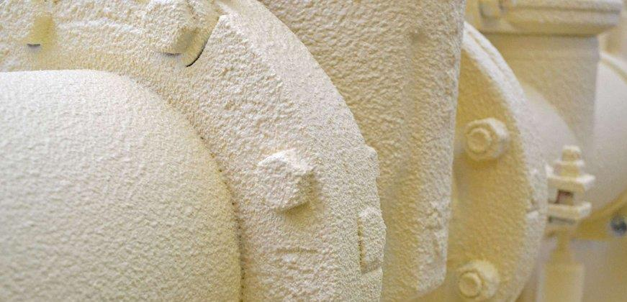
پوشش دهی کامل سطوح هندسی پیچیده

Slide 14
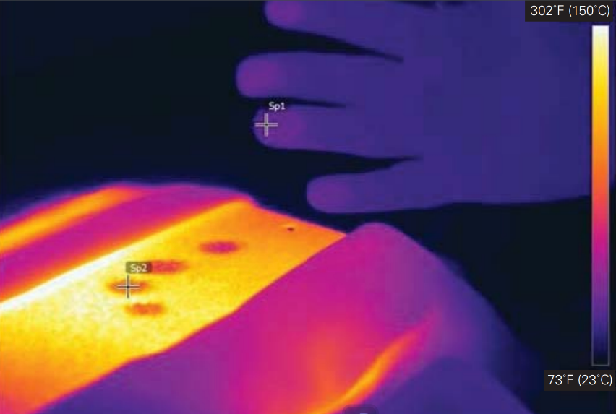
ضریب انتقال حرارت بسیار پایین

Slide 15
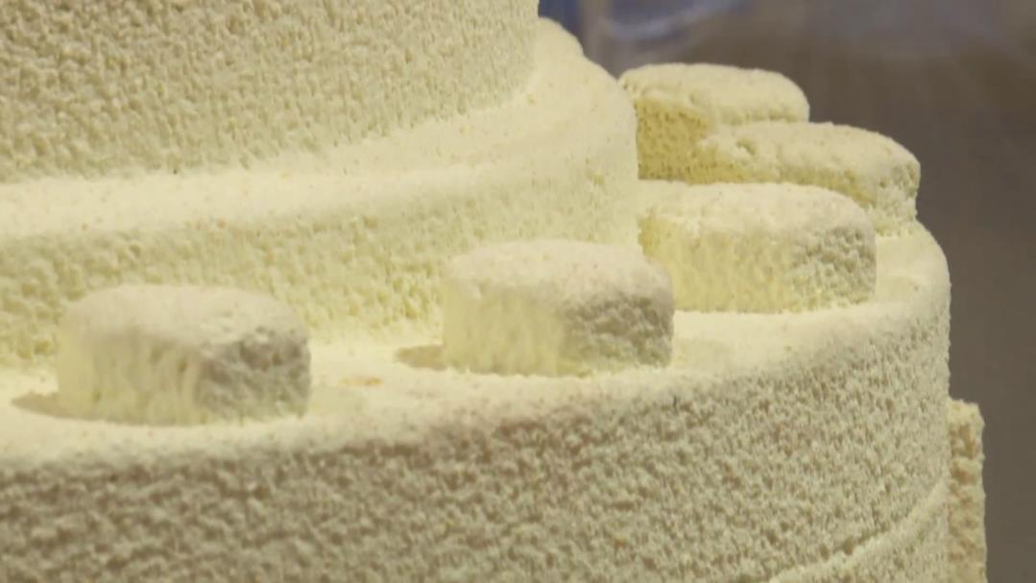
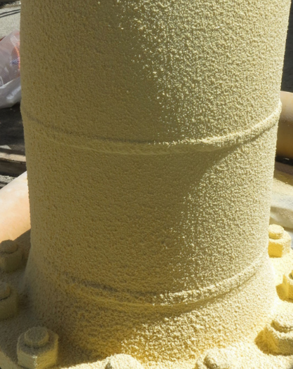
ضخامت بسیار نازک سه دهم الی 3 میلیمتر

Slide 16
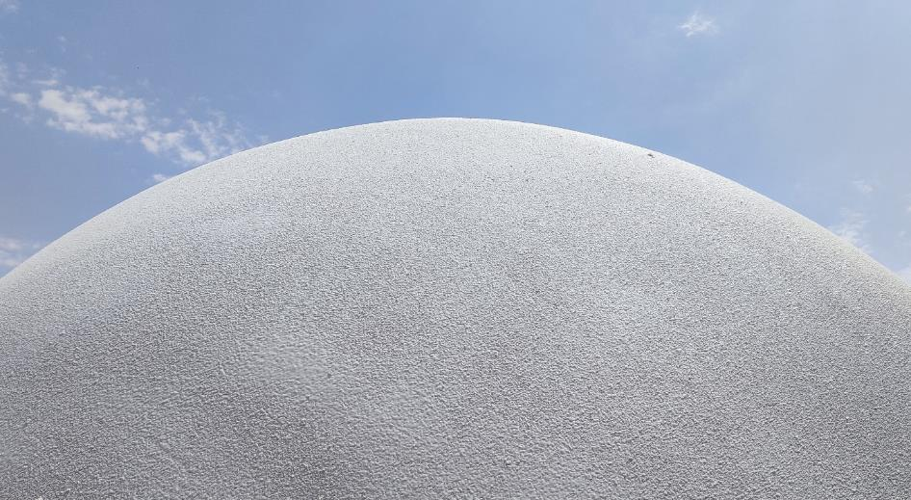
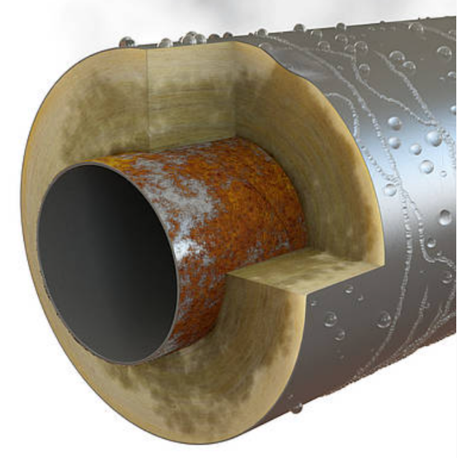
عایق ضد آب و مانع خوردگی زیر سطحی

Slide 17
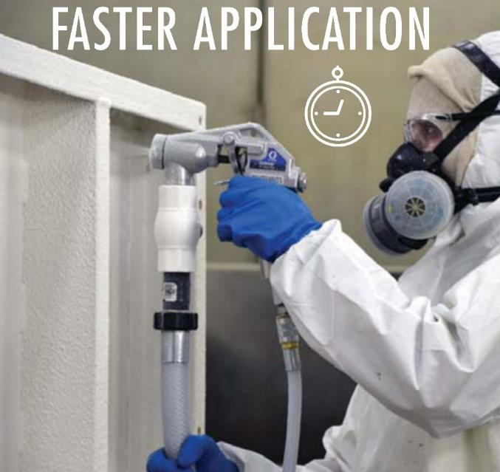
اجرای راحت و سریع با اسپری

Slide 18
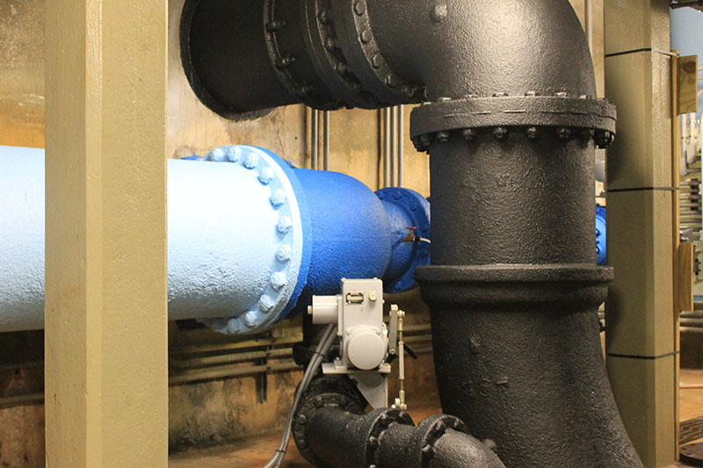
قابل اجرا در هر رنگی

Slide 19
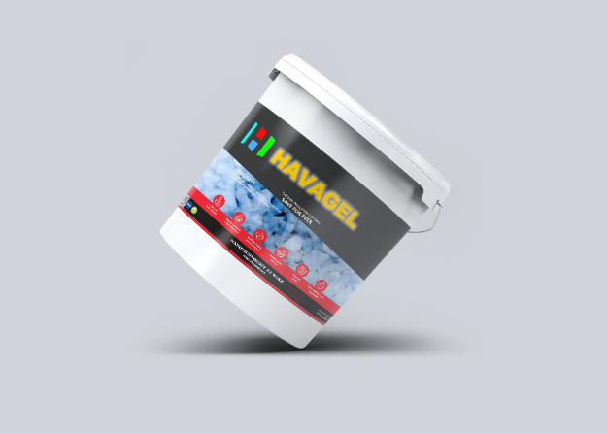
طول عمر بیش از 10 سال

Slide 20
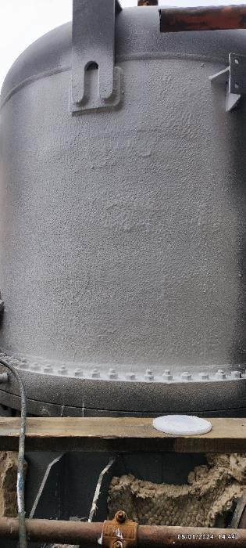
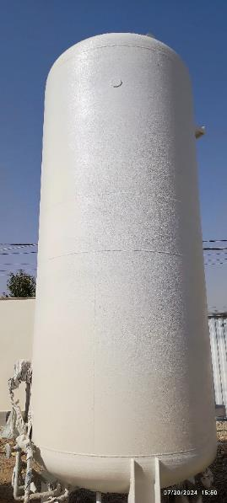
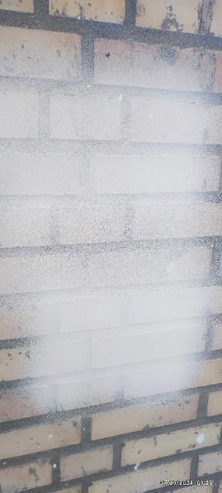
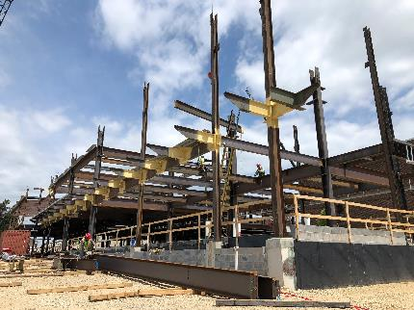
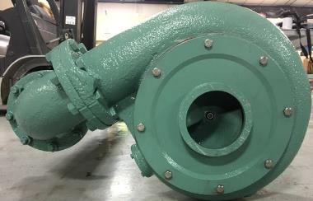
چسبندگی عالی به تمامی سطوح

Slide 21
INNOVATION IN EVERY COAT
HAVAGEL.com
SAVE FOR EVER

Slide 22
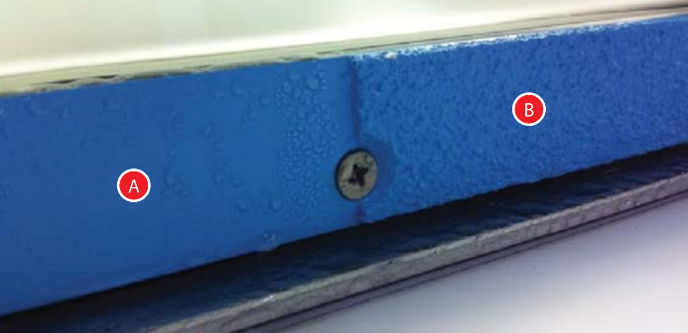
جلوگیری از کندانس رطوبت روی سطوح سرد

Slide 23
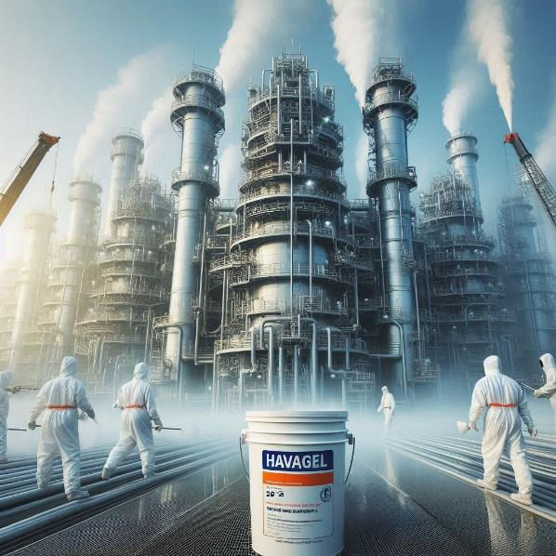
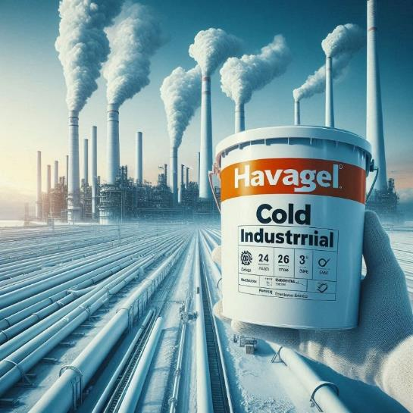
بازه دمایی منفی 40 الی مثبت 170 درجه سلسیوس

Slide 24
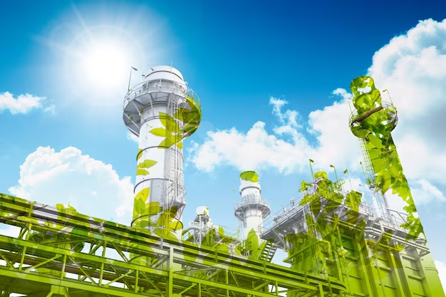
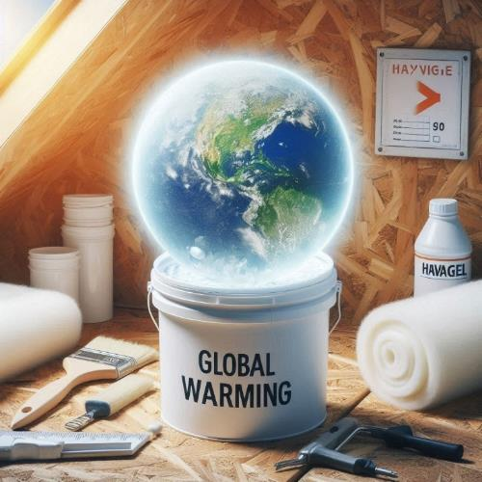
عایق پایه آب و زیست سازگار، بدون بو

Slide 25
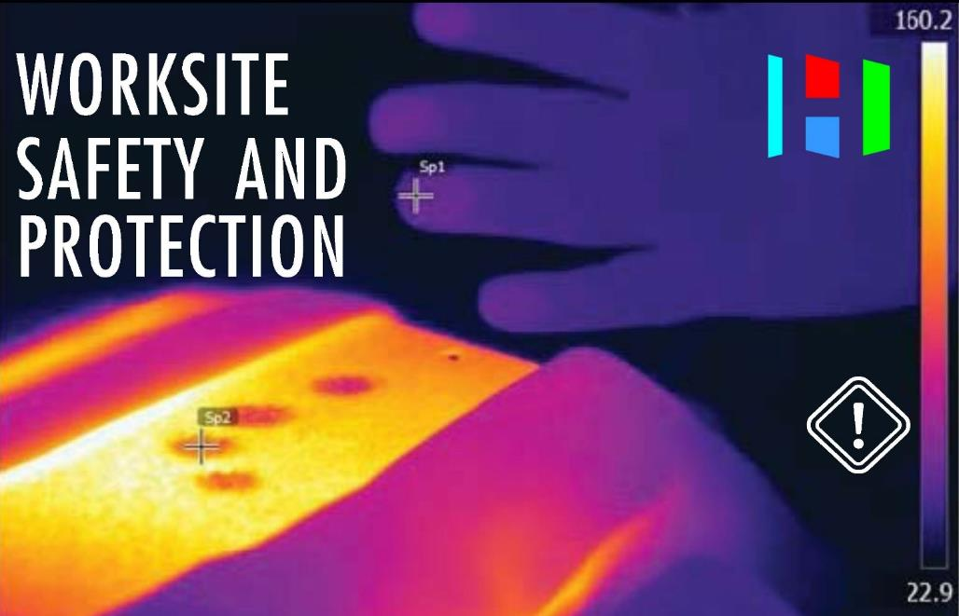
جلوگیری از سوختگی تماس با سطح داغ با ضخامت بسیار کم مطابق ASTM C1055

Slide 26
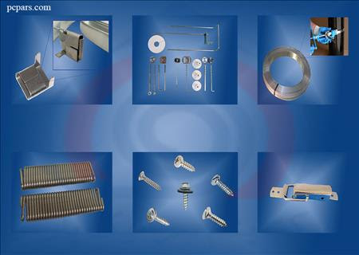
عدم نیاز به هیچگونه ملزومات نصب
ملزومات نصب عایقهای سنتی: تسمه ، کلیپس ، انواع پیچ خودکار، فویل آلومینیوم ، ورق آلومینیوم، سیم عایق بندی ، فنر انبساطگیر ، نوار درزگیر ، توری فایبرگلاس ، پین عایق کاری ، نوار پشت چسب دار و ….
تیم نصاب: نصب عایقهای سنتی نیاز به افراد متخصص و با تعداد زیاد با هزینه بسیار بالا دارد و با این وجود احتمال نصب اشتباه و ناقص بسیار بالا است
هزینه عایق کاری سنتی: بیش از 80 درصد هزینه عایقهای
سنتی مانند پشم سنگ برای ملزومات نصب عایق و تیم نصاب
است که نقشی در کاهش انتقال حرارت ندارند!!!

Slide 27
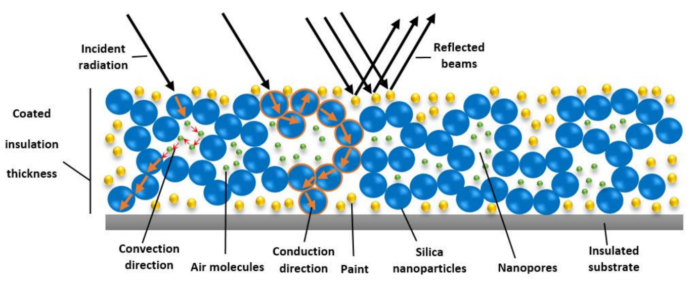
کاملا پایدار در برابر باران، برف، اشعه یووی

Slide 28
ویدئوها، کاتالوگ و استاندارد محصول شرکت هواژل نانوسان
https://havagel.com/aerogel-datasheet/
https://havagel.com/wp-content/uploads/2024/08/havagel-petrochemical-1.pdf
https://havagel.com/iso-standards/

Slide 29
ممنون از توجه شما عزیزان

